Slide 1
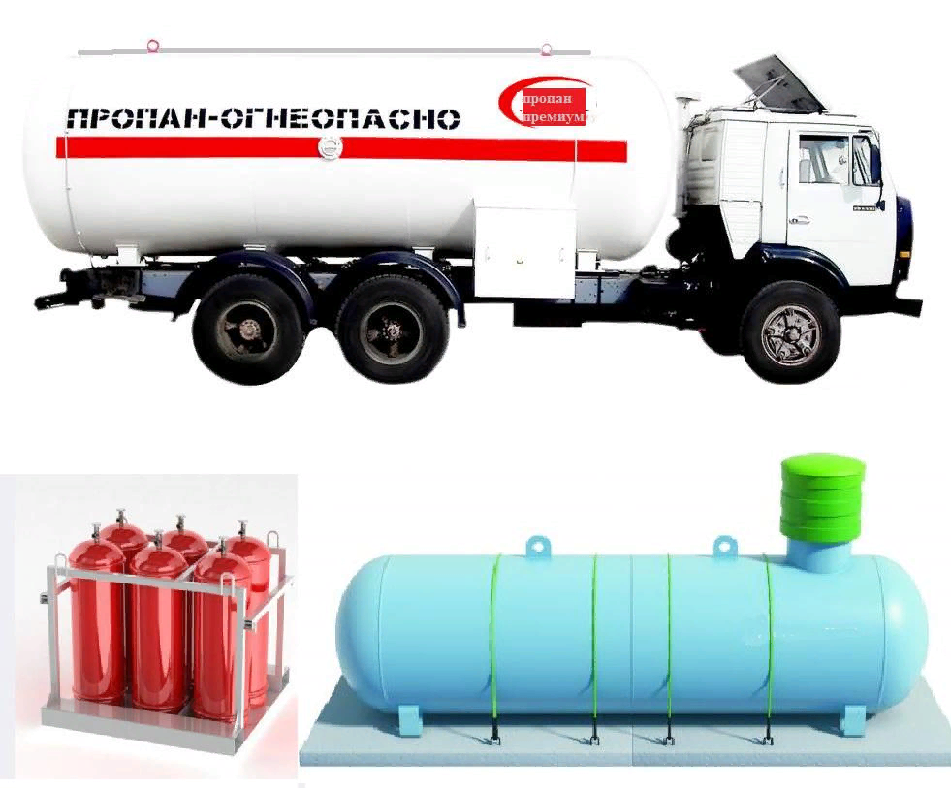
Организация транспортировки баллонов со сжиженным газом автомобильным транспортом

Slide 2
Транспортировка сжиженного газа автомобильным транспортом
Автомобильным транспортом осуществляется перевозка сжиженных газов в автоцистернах, баллонах и «скользящих» резервуарах.
Автоцистерны по назначению и конструкции делятся на транспортные и раздаточные.
Транспортные цистерны используют для перевозки сжиженного газа с заводов-поставщиков до кустовых баз, а также от последних до крупных потребителей со сливом газа в резервуары.
Раздаточные автоцистерны предназначены для доставки сжиженного газа потребителю с розливом в баллоны и снабжены для этой цели комплектом раздаточного оборудования, насосом, раздаточной рамкой и трубами.
Цистерны, изготовляемые в виде цилиндрических сосудов со штампованными днищами, монтируют на шасси автомобилей, автоприцепов и полуприцепов. Объем цистерн в зависимости от типа составляет 4 15 м³.

Slide 3
Наполнение цистерны осуществляется по смонтированной на автомобиле обвязке. Накопление осуществляется по трубопроводу, расположенному под цистерной. Он снабжен предохранительной арматурой, включающей в себя вентиль для сброса давления, запорный вентиль и обратной пружинный клапан, который автоматически закрывается при обрыве шланга, разрыве трубы или иных аварийных случаях. Жидкая фаза сливается по трубопроводу, размещенному также под цистерной, и включает в себя всасывающую и напорную линии трубопроводов. Напорная линия имеет линию слива и обводную. На всасывающей линии устанавливаются фильтр и запорный вентиль, на обводной — запорный вентиль, скоростной клапан, сбросной вентиль и манометр. На трубопроводе паровой фазы устанавливаются запорный и сбросной вентили. Заполнение цистерны сжиженным газом осуществляется электронасосом, установленным на автоцистерне.

Slide 4
Сжиженные газы в баллонах перевозят на обыкновенных бортовых машинах и специальных кассетных автомашинах (баллоновозах), обеспечивающих одновременную перевозку 77 баллонов. Кузова машин оборудуют клетками для установки баллонов объемом по 50 л, при этом баллоны укладывают в два яруса. В баллоновозе типа клетка умещается до 132 баллонов. Кроме того, баллоны транспортируют в прицепах, которые вместе с грузовыми автомобилями образуют автопоезда. Баллоны изготовляют на давление 1,6 МПа (рис. 7.4). Стандартом предусмотрен ряд баллонов объемом 2,5; 5; 12; 27; 50 и 80 л. Баллоны объемом свыше 5 л представляют собой цилиндрические сварные сосуды с двумя штампованными днищами эллиптической формы, снабженные башмаком, горловиной и защитным воротником. У баллонов объемом 50 и 80 л вместо воротника предусматривается защитный колпак и две ручки. Защитный воротник служит одновременно транспортной ручкой и опорой при установке баллонов в несколько ярусов. В горловины баллонов объемом 5, 12 и 27 л устанавливают самозакрывающиеся клапаны, а в горловины баллонов объемом 50 и 80 л — угловые вентили.

Slide 5
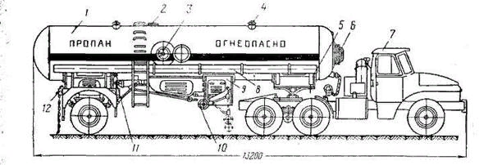
Автоцистерна-полуприцеп АЦ-15-377с для перевозки сжиженных газов: 1 — резервуар; 2 — вентиляционный люк; 3 — приборы; 4 — клапан предохранительный; 5 — опора; 6 — люк-лаз; 7 — автотягач; 8 — трубы (кожухи) для шлангов; 9 — электронасос; 10 — опорные катки; 11 — огнетушители; 12 — установка заземления цистерны

Slide 6
Перевозку сжиженного газа в «скользящих» резервуарах применяют для доставки его в места, отдаленные от кустовых баз или от газонаполнительных станций, а также для доставки производственным и коммунально-бытовым хозяйствам. «Скользящими» называют съемные резервуары объемом 0,5 — 3,5 м³. Наибольшее применение получили резеруары PC-1600 объемом 1600 л, рассчитанные на давление 1,8 МПа. Резервуар представляет собой сварной цилиндрический сосуд с эллиптическими днищами. Погрузку и разгрузку резервуара обычно производят при помощи автокрана. У потребителя резервуары устанавливают группой или в одиночку. Доставка сжиженного газа в «скользящих» резервуарах на расстояние 100 — 200 км обходится на 20 — 25 % дешевле, чем в баллонах.

Slide 7
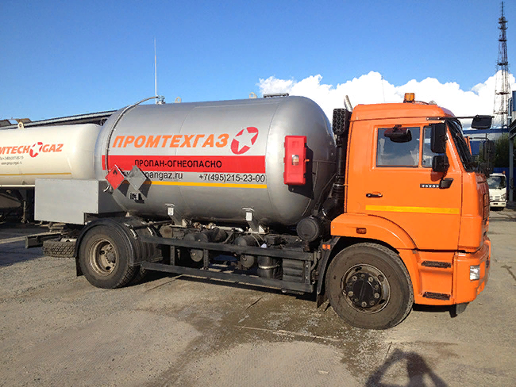
Автоцистерны для перевозки СУГ: технические требования
Автомобильная цистерна, предназначенная для транспортировки сжиженных газов, представляет собой стальной резервуар цилиндрической формы. Для защиты емкости от воздействия солнечных лучей может комплектоваться теневым кожухом, изготовленным из нержавеющей стали. Рабочее давление, при котором осуществляется перевозка груза, составляет 16 атмосфер. Рабочая температура должна находиться в диапазоне от -40°C до +50°C.
Газовоз на базе автомобиля Камаз

Slide 8
Резервуары для газовозов изготавливаются согласно ГОСТ 21561-76, в котором предусмотрены следующие требования:
Соответствие Правилам устройства и эксплуатации сосудов, работающих под давлением.
Способность выдерживать внутреннюю нагрузку, создаваемую пропаном при температуре стенки +50°C.
Прочность несущих конструкций с учетом динамического коэффициента равного 2,5.
Устойчивость цилиндрической формы к действию весовых нагрузок и вакууму.
Поперечная и продольная устойчивость против опрокидывания.
Современные требования к шасси, на которые устанавливаются цистерны, предполагают обязательное наличие АБС. Кроме того, каждый автомобиль должен обладать такими техническими возможностями, как система мониторинга ГЛОНАСС/GPS.

Slide 9
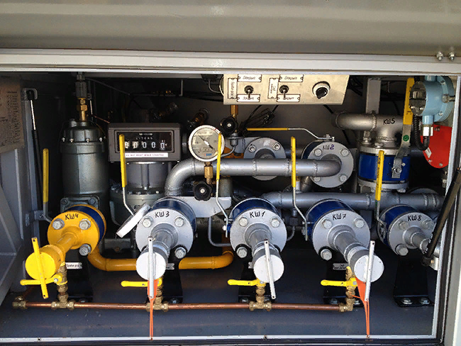
Запорно-регулирующие механизмы
Для заполнения резервуара автогазовоза и слива СУГ в газгольдер предусмотрен сливной узел, состоящий из нескольких шаровых кранов фланцевого соединения (смотреть рисунок). Кран КШ4 предназначен для работы с паровой фазой, а краны КШ1, КШ3, КШ7 – для наполнения/слива жидкой фазы. Стоит отметить, что слив газа с помощью данных механизмов выполняется только для заправки промышленных резервуаров. Для заправки газгольдеров, расположенных в частных хозяйствах, применяется барабан с заправочным рукавом, длина которого достигает 50 м.
Сливной узел необходим для заполнения резервуара и слива СУГ

Slide 10
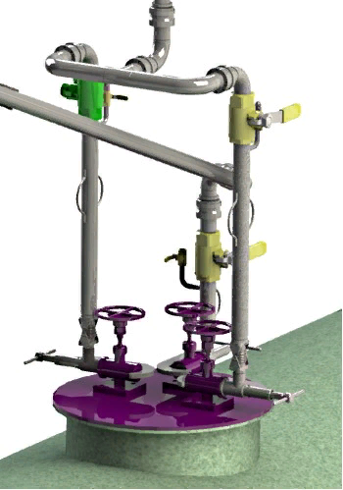
Управление процессом заправки осуществляется с помощью пульта оператора, на котором расположено два тумблера. Один тумблер связан с донным клапаном, отвечающим за слив жидкой фракции, второй тумблер управляет забором газовой фазы. В процессе наполнения или слива СУГ оба переключателя должны находиться в положении «Открыт».

Slide 11
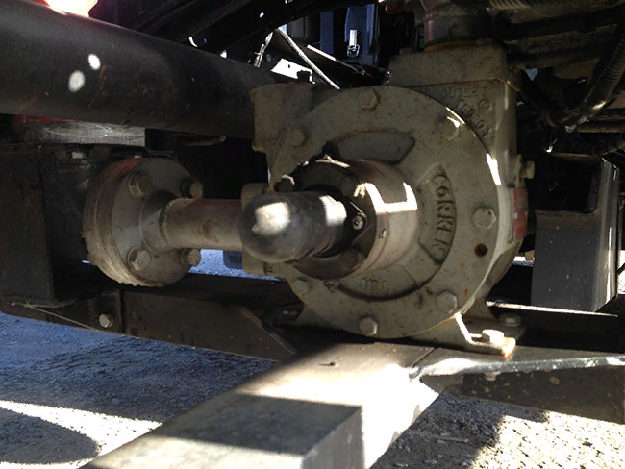
Насосное оборудование
Насос для перекачки сжиженного газа должен соответствовать стандартам безопасности при работе во взрывоопасной среде. В частности, насосный агрегат Corken Z2000, который часто устанавливается на отечественных автогазовозах, изготовлен со строгим соблюдением Российских и Европейских правил и нормативных документов. Комплектный агрегат устанавливается на общей раме и состоит из шиберного насоса с приводом карданного вала коробки отбора мощности двигателя.
Технические характеристики Z2000:
макс. частота вращения: 750 об/мин;
макс. температура: 107°C;
макс. рабочее давление: 28,6 атм.;
производительность: 270 л/мин;
Насосный агрегат Corken Z2000

Slide 12
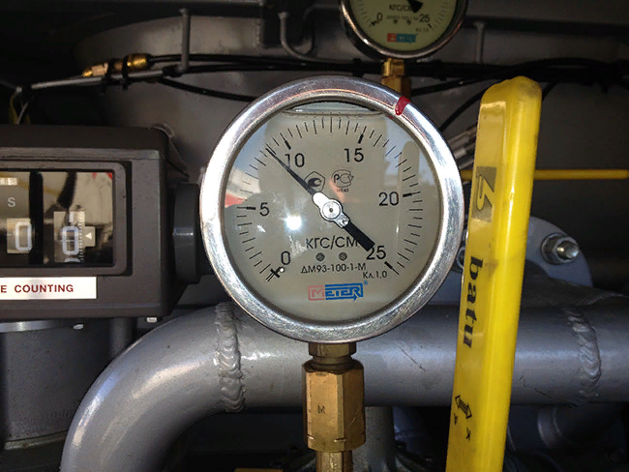
Приборы для измерения и контроля
Ни один газовоз не может работать без контрольно-измерительных приборов. Подобные устройства должны проходить регулярную метрологическую проверку, поскольку отвечают не только за правильность наполнения емкости, но и за безопасность работы с пропан-бутановой смесью. Кстати, об особенностях эксплуатации СУГ можно прочитать в статье: пропан бутан для газгольдера – свойства и особенности применения.
На автоцистернах для перевозки сжиженных газов устанавливаются следующие приборы:
манометр для измерения давления после насоса;
манометр для измерения давления в цистерне;
электронный уровнемер, показывающий процентное наполнение емкости;
сливной счетчик с клапаном отсечения паровой фазы.
Для безопасной работы газовоз оснащается контрольно-измерительными приборами

Slide 13
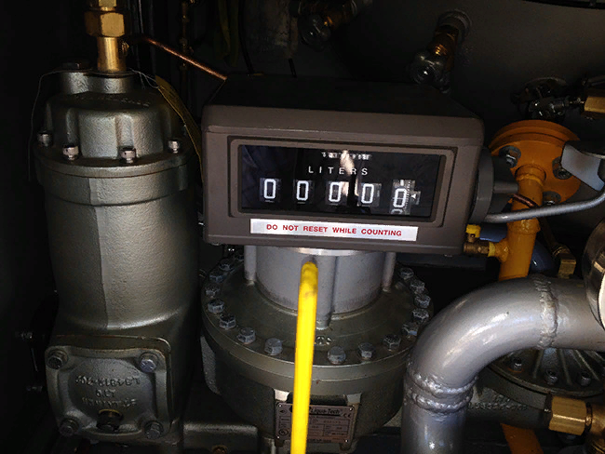
Наблюдая за показателями приборов, оператор контролирует процесс заполнения/слива, предотвращая опасные ситуации. Критическим показателем манометров считается значение в 16 атмосфер, о чем свидетельствует красная отметка. Также важно следить за уровнем заполнения цистерны, который не должен превышать 85%.
Счетчик позволяет проконтролировать количество слитого газа как водителю-оператору газовоза, так и покупателю. Важно, чтобы после счетчика не было дополнительных отводов. Его выход должен быть связан только со сливным шлангом.
Счетчик для контроля слитого газа

Slide 14
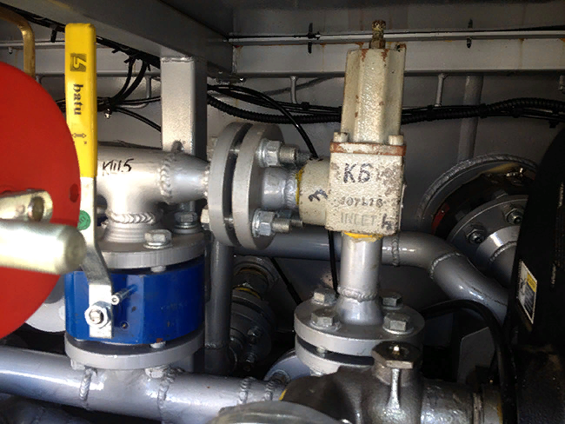
Средства защиты оборудования
Для защиты оборудования от аварийных ситуаций предусмотрены предохранительные элементы. Одним из таких механизмов является дифференциальный байпасный клапан. Он предназначен для сброса излишков газа обратно в емкость при превышении давления на линии подачи насоса и служит для предохранения и сохранения длительного срока службы насоса.
Байпасный клапан устанавливается для сброса избыточного давления

Slide 15
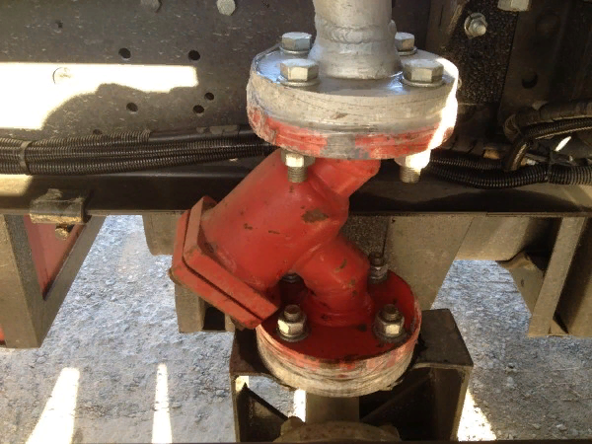
Важным моментом является фильтрация СУГ, поскольку он может содержать различные взвешенные частицы, например окалину. Чтобы не допустить поломки насосного оборудования и предоставить конечному потребителю чистый продукт, на входе насоса устанавливается фильтр.
Такой фильтр устанавливается в газовозе для очистки СУГ

Slide 16
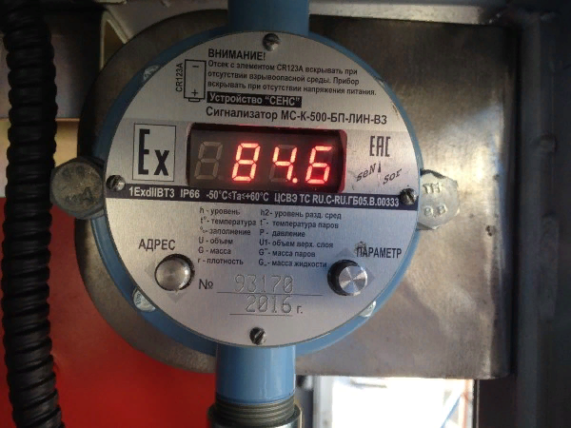
В случае поломки электронного уровнемера для определения уровня наполнения автоцистерны используется специальный кран. Трубка от запорного механизма располагается точно на уровне 85% заполнения резервуара. Если при открытии крана будет выделяться паровая фаза, значит емкость еще недостаточно наполнена, если жидкая фаза – уровень наполнения достиг предела или превысил его.
Такой электронный уровнемер применяется в газовозах

Slide 17
Технология заполнения стационарного хранилища СУГ

Slide 18
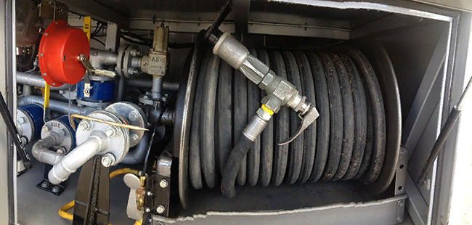
Как эксплуатировать газовоз: основные правила безопасности
Перед выездом водитель автогазовоза должен проверить техническое состояние и убедиться в исправности всего оборудования. Следует удостовериться в наличии средств огнетушения и устройства отвода статического электричества (как правило, это бронзовый штырь, расположенный рядом со сливным трубопроводом).
Слева на фото изображен бронзовый штырь, который служит устройством отвода статического электричества

Slide 19
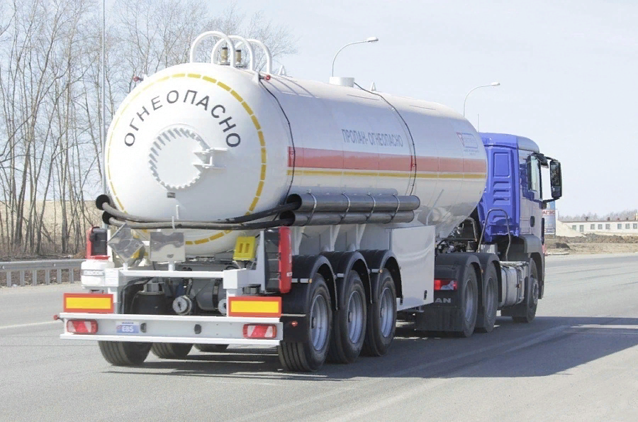
Заполненную газом автоцистерну запрещается располагать недалеко от мест с открытым огнем и в местах большого скопления людей. Все манипуляции с газовыми вентилями необходимо производить осторожно, не допуская действий, которые могут привести к образованию искры. Запрещается использовать инструмент, способствующий искрообразованию.

Slide 20
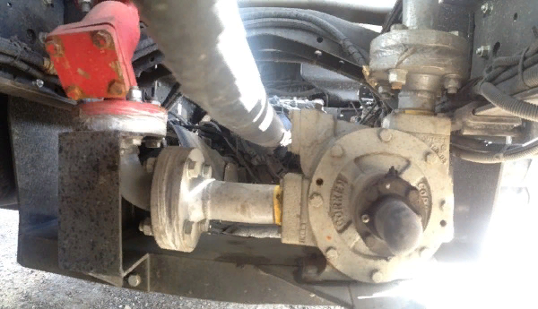
Периодическая проверка герметичности
Важным аспектом безопасной эксплуатации газовоза является герметичность всех соединений. Чтобы избежать аварийных ситуаций, необходимо осуществлять периодическую проверку на утечку газа. Для этого каждое соединение обматывается пленочным материалом, после чего в систему закачивается азот. В пленке делается небольшое отверстие, которое смазывается мыльным раствором. Таким способом можно выявить утечку и оперативно ее устранить.
С помощью пленки, смазанной мыльным раствором, проверяется утечка газа

Slide 21
Современная транспортировка баллонов со сжиженным газом

Slide 22
Технология транспортировки баллонов со сжиженным газом

Slide 23
Общие правила перевозки пропана в баллонах
Для того чтобы не допустить ошибку при транспортировке, необходимо выполнять следующие условия:
автомобиль, перевозящий пропан, обязан пройти проверку на возможность транспортировки опасных грузов, также машина должна быть оснащена оборудованием противопожарной безопасности и иметь на бортах знаки, предупреждающие о перевозке взрывоопасных грузов;
необходимо позаботиться о составлении соответствующей документации, разрешающей перевозку пропана в баллонах, чтобы у государственных органов была возможность проверки выполнения правил перевозки опасного груза;
на баллонах необходимо разместить наклейки, предупреждающие о взрывоопасности;
водитель должен быть проинструктирован о правилах безопасности и пройти аттестацию, дающую право перевозки пропановых баллонов.

Slide 24
Хранить предназначенные для перевозки баллоны с пропаном следует в специально подготовленных для этого местах вдалеке от обогревателей, электрических проводов и огня. При погрузке баллонов в автомобиль на открытом пространстве следует избегать нагревания солнечными лучами, поэтому тары с газом должны быть размещены в тени. Несоблюдение этого правила может привести к трагедии. Минимальное расстояние, которое может быть между емкостями с пропаном и смазочными материалами, маслом и краской, составляет 6 метров .
Автомобиль для перевозки пропана в баллонах

Slide 25
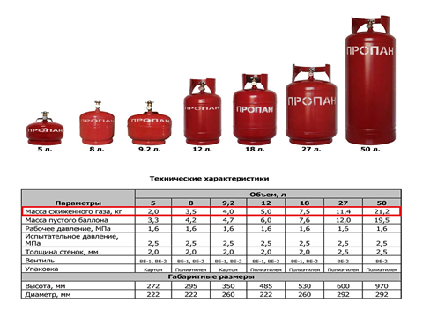

Slide 26
ТБ и ПБ при транспортировке баллонов со сжатым и сжиженным газом
Сосуды под давлением (баллоны с газами в жатом состоянии).
Запрещается использовать баллоны с поврежденным корпусом;
Запрещается переносить баллоны на руках, плечах или на спине. (переносить баллоны можно только на спец. Тележках или носилках);
При транспортировке, установке, эксплуатации оберегать от нагревания, ударов, падений (для предохранения от падения баллоны устанавливаются в специально оборудованные гнезда, клетки или ограждаются барьером);
Перевозка – в горизонтальном положении обязательна с прокладками между баллонами, при перевозке баллоны складываются вентилями в одну сторону. Разрешается перевозка в вертикальном положении спец. контейнерах с прокладками между баллонами и ограждениями;
Транспортирование и хранение баллонов должны производиться с навернутыми колпаками;

Slide 27
Правила безопасного обращения с пропановыми баллонами при перевозке
Лица, которые занимаются погрузкой, могут брать баллоны только чистыми руками. Для избежания выскальзывания баллона рекомендуется использовать чистые рукавицы или тряпку. Это позволит предотвратить загрязнение сопла вентиля песком или смазкой. Перемещать баллоны со склада к автомобилю лучше с помощью предназначенных для это тележек. Баллоны с пропаном запрещено перетаскивать волоком. При погрузке ёмкостей с газом подъёмными механизмами следует позаботиться о надёжном закреплении баллонов, чтобы избежать падения.
Погрузка пропановых баллонов

Slide 28
При погрузке и выгрузке пропановых баллонов следует придерживаться следующих правил:
запрещается работать одному, участвовать могут минимум 2 человека;
нельзя носить баллоны на руках или на плече;
погружать и разгружать баллоны следует таким образом, чтобы они не ударялись друг об друга и не бились об землю;
запрещается удерживать и подавать баллоны вентилем вниз;
баллоны должны быть с колпаками и заглушками;
необходимо оберегать баллоны от ржавчины о окисления;
при транспортировке надо крепить баллоны к жесткому основанию;
затягивание защитных колпаков следует делать рукой, чтобы избежать появления искры;
температура баллона с пропаном при транспортировке не должна превышать 45 градусов по Цельсию;
перевозить пропан и кислород в одной машине категорически запрещено;

Slide 32
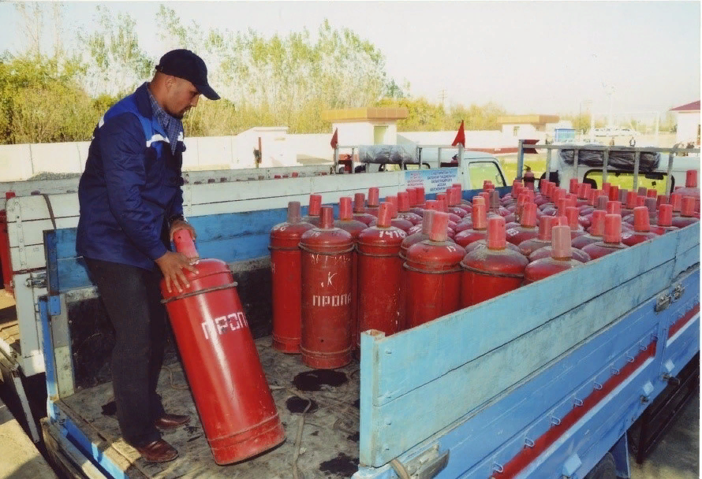
Пропан относится к опасным грузам из-за взрывоопасных свойств. Известны масса случаев, когда происходили взрывы баллонов при транспортировке этого газа. Поэтому к перевозке пропана следует подойти очень ответственно. Необходимо выбрать безопасный транспорт и тару для газа. Для этого надо знать и неукоснительно выполнять правила перевозки пропана.
Спасибо за внимание!

